Slide 1


操作系统
Operating System
计算机学院
杨亚宁

Slide 2
第一章回顾
操作系统的概念、地位和作用
操作系统是计算机系统中的第一层软件
作用：用户观点，资源管理观点，虚拟机观点，作业组织观点
操作系统的发展过程
批处理系统，分时系统，实时系统，多处理机系统，微机操作系统，网络操作系统，分布式系统，嵌入式系统
操作系统的特征
并发、共享、虚拟、异步
操作系统的功能
处理机管理、存储器管理、设备管理、文件管理，提供用户使用接口
操作系统内核结构
单体式，模块式，层次结构，微内核
操作系统的用户接口
命令接口，图形接口，命令控制语言，系统调用

Slide 3
第二章 中断
1. 中断的基本概念
2. 中断响应与处理

Slide 4
中断/异常机制
目的与要求:能描述CPU怎么进入操作系统内核程序运行，如何在多道程序之间切换。
重点与难点:中断和异常区别、中断/异常（陷入）处理过程。

Slide 5
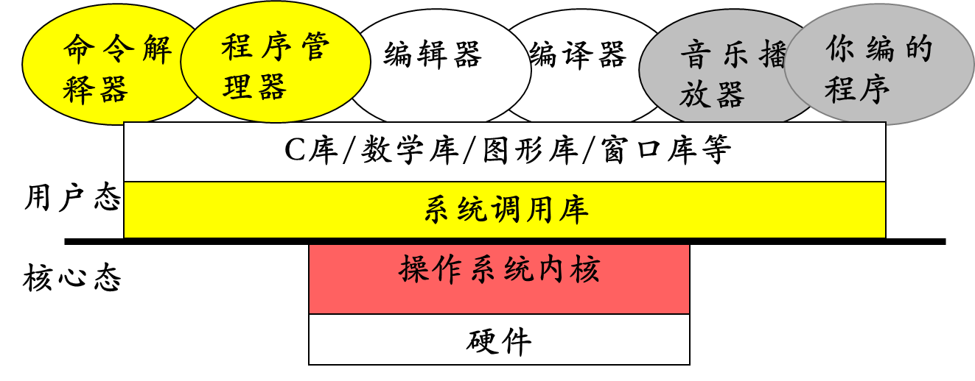

操作系统的运行机制
几个基本概念
内核程序 ：内核是操作系统的核心部分，负责管理计算机的硬件资源，并提供各种系统服务给应用程序。
应用程序：应用程序是在操作系统上运行的用户程序，通过调用操作系统提供的接口来访问系统资源和实现各种功能。
操作系统
用户态
用户
空间
非内核功能
应用程序（app）
进程管理
服务器
存储器
服务器
文件管理
服务器
内核
空间
内核
进程(线程)调度
低级存储器管理
中断和陷入管理
内核态
A0：裸机（硬件）系统/宿主系统

Slide 6
操作系统的运行机制
几个基本概念
内核态 ：也称为特权模式或监管模式，是操作系统运行的特权级别。在核心态下，操作系统拥有对所有硬件资源和系统状态的完全访问权限，可以执行特权指令，管理系统资源并执行关键操作。
用户态：在用户态下，应用程序只能执行受限的指令序列，无法直接访问底层硬件资源，必须通过系统调用等方式请求操作系统提供服务。
操作系统
用户态
用户
空间
非内核功能
应用程序（app）
进程管理
服务器
存储器
服务器
文件管理
服务器
内核
空间
内核
进程(线程)调度
低级存储器管理
中断和陷入管理
内核态
A0：裸机（硬件）系统/宿主系统

Slide 7

操作系统的运行机制
运行机制
时钟管理
计时：提供系统时间
时钟中断：比如进程切换
中断机制
原语
系统数据结构
系统调用
操作系统
用户
空间
非内核功能
应用程序（app）
进程管理
服务器
存储器
服务器
文件管理
服务器
内核
空间
进程(线程)调度
低级存储器管理
中断和陷入管理
A0：裸机（硬件）系统/宿主系统

Slide 8
操作系统的运行机制
运行机制
时钟管理
中断机制
提高多道程序环境下CPU利用率
外中断：中断信号来源于->外部设备（被迫）
内中断：中断信号来源于->当前指令（自愿）
原语
系统数据结构
系统调用
操作系统
用户
空间
非内核功能
应用程序（app）
进程管理
服务器
存储器
服务器
文件管理
服务器
内核
空间
进程(线程)调度
低级存储器管理
中断和陷入管理
A0：裸机（硬件）系统/宿主系统

Slide 9
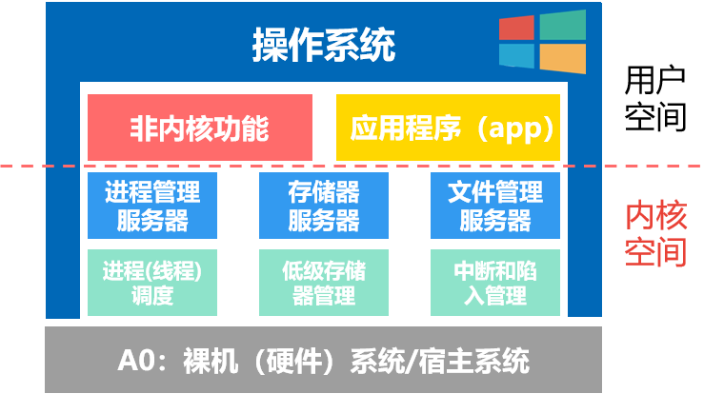


操作系统的运行机制
中断机制
内中断的三种情况
陷阱/陷入（Trap）：由应用程序主动引发
故障（fault）：由错误条件引发
终止（abort）：由致命错误引发
内中断也叫：
异常/陷入/例外
产生一个
陷入指令
产生一个
故障中断
指令1
指令2
指令3
特权指令
调用系统服务：
读文件
指令1
指令2
指令3
指令4
特权指令
内存缺页故障
用户态
内核态
用户态
内核态

Slide 10



操作系统的运行机制
中断处理过程
产生一个
故障中断
关：CPU不响应高级中断请求
①关中断
③引出中断
服务程序
⑤开中断
产生一个
故障中断
④保存现场
和屏蔽字
指令1
指令2
指令3
指令4
特权指令
内存缺页故障
②保存断点
中断返回
程序计数器（PC）
⑥执行中断
服务程序
用户态
内核态
⑨开中断
⑧恢复现场
和屏蔽字
⑦关中断
现场：PSWR和
通用寄存器内容

Slide 11
操作系统的运行机制
操作系统的运行机制
时钟管理
中断机制
原语
由若干条指令组成
用来完成某个特定功能
执行过程不会被中断
系统数据结构
系统调用
是一个程序段
操作系统
用户
空间
非内核功能
应用程序（app）
进程管理
服务器
存储器
服务器
文件管理
服务器
内核
空间
原语运行在内核空间
进程(线程)调度
低级存储器管理
中断和陷入管理
具有“原子性”
A0：裸机（硬件）系统/宿主系统

Slide 12
操作系统的运行机制
运行机制
时钟管理
中断机制
原语
系统数据结构
进程管理：作业控制块、进程控制块
存储器管理：存储器分配与回收
设备管理：缓冲区、设备控制块
系统调用
一般只涉及到对数据结构的操作，不涉及硬件
操作系统
用户
空间
非内核功能
应用程序（app）
进程管理
服务器
存储器
服务器
文件管理
服务器
内核
空间
进程(线程)调度
低级存储器管理
中断和陷入管理
A0：裸机（硬件）系统/宿主系统

Slide 13
操作系统的运行机制
运行机制
时钟管理
中断机制
原语
系统数据结构
系统调用
由操作系统实现，给应用程序调用
是一套接口的集合
应用程序访问内核服务的方式
陷入指令
操作系统
系统调用的处理
运行在核心态
用户
空间
非内核功能
应用程序（app）
提供一套接口
进程管理
服务器
存储器
服务器
文件管理
服务器
内核
空间
进程(线程)调度
低级存储器管理
中断和陷入管理
A0：裸机（硬件）系统/宿主系统

